Slide 2
7. BÖLÜM
MOTOR KONTROL VE HAREKET

Slide 3
Farkında olsak da olmasak da vücudumuz sürekli hareket halindedir. Hareketsizliğin en belirgin olduğu anlarda bile, göz kırpar, konuşur ya da vücut pozisyonumuzu değiştiririz. Basit gibi görünen birçok hareket aslında yoğun bilişsel katılım gerektirir. Bir bardağa uzanıp içindekileri dökmeden ve parmaklarımızı yakmadan tutmak buna örnek olarak verilebilir. Beyin, bu görevde kullanılacak kasları belirlemeli, gereken gücü hesaplamalı ve sonra da kasların kasılmasını sağlamalıdır.

Slide 4
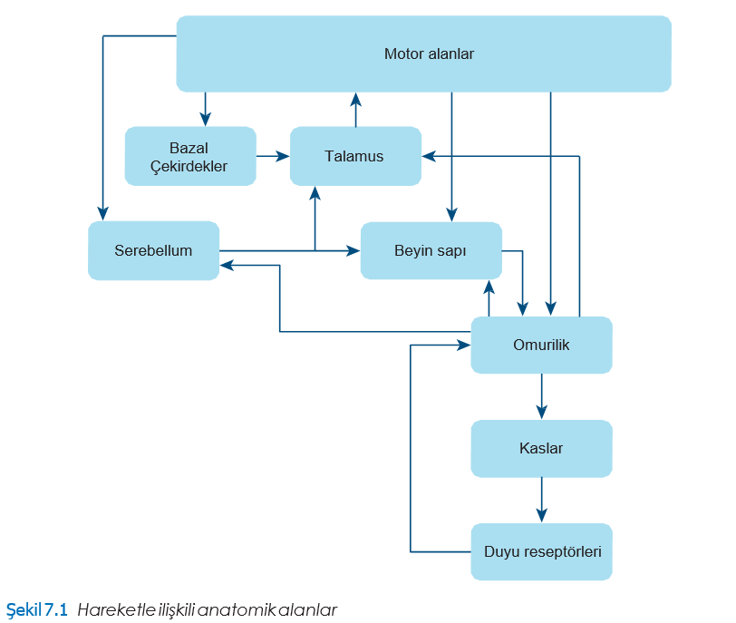

Slide 5
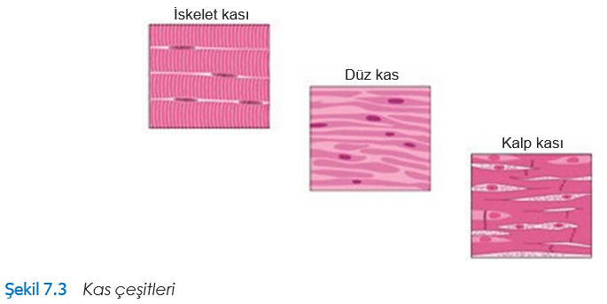
HAREKET KONTROLÜNÜN MEKANİKLERİ

Slide 6
ÇİZGİLİ KASLAR YA DA İSKELET KASLARI
Çizgili kaslar istemli hareketin gerçekleşmesini sağlar. Bu kaslar kasıldığında, tendonlarla (ya da bağ dokusunun sağlam lifleriyle) birleşmiş olan kemikleri hareket ettirirler. Tipik olarak, bu kaslar birbirinin zıttı rollere sahip çiftler halinde, yani biri kısalırken diğerinin uzaması ile kemiği hareket ettirecek şekilde çalışırlar.

Slide 7
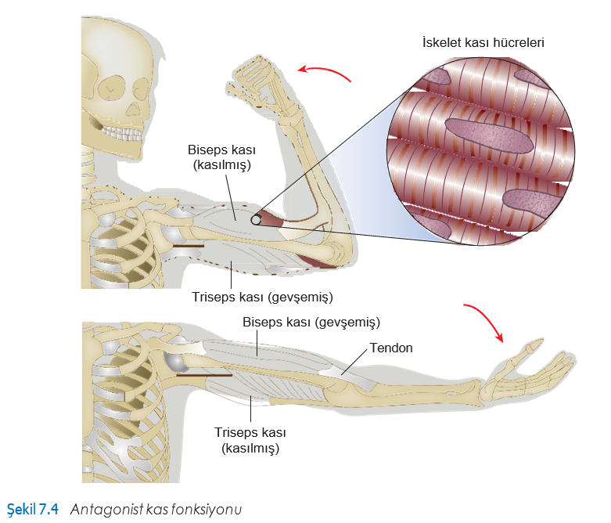

Slide 8
DÜZ KASLAR VE KALP KASI
İç organlar ve kan damarlarının kasları düz kaslardan oluşur. Düz kaslar farklı şekillere sahip olabilirler, genellikle istemsiz ve tonik olarak çalışırlar, hücreleri (özgün sinir sonlanmalarına cevap verecek şekilde) bireysel olarak tek başına ya da grup halinde işlev gösterebilir.

Slide 9
ÇİZGİLİ KASLAR YA DA İSKELET KASLARININ YAPISI
İskelet kası, daha önce de belirtildiği gibi, özgün kas liflerinden meydana gelmiştir. Bu lifler uzun, silindirik yapıda, çok çekirdekli hücreler olup sarkomer olarak birbirini tekrar eden aktin ve miyozin miyofilamentlerinden meydana gelir.

Slide 10
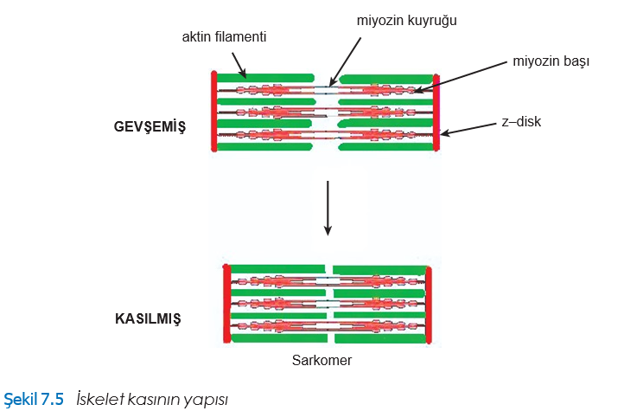

Slide 11
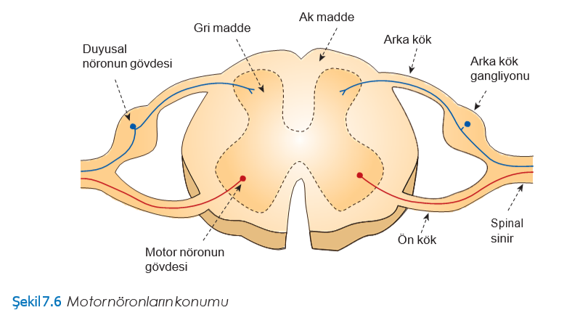

Slide 12
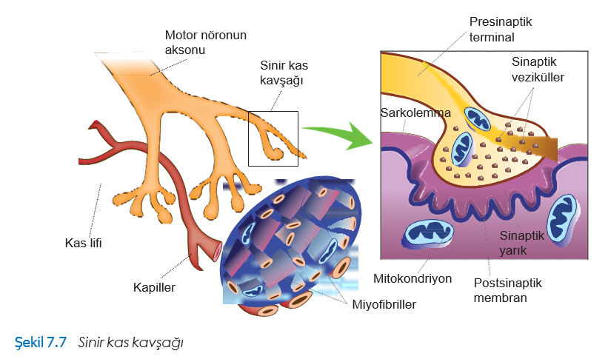

Slide 13
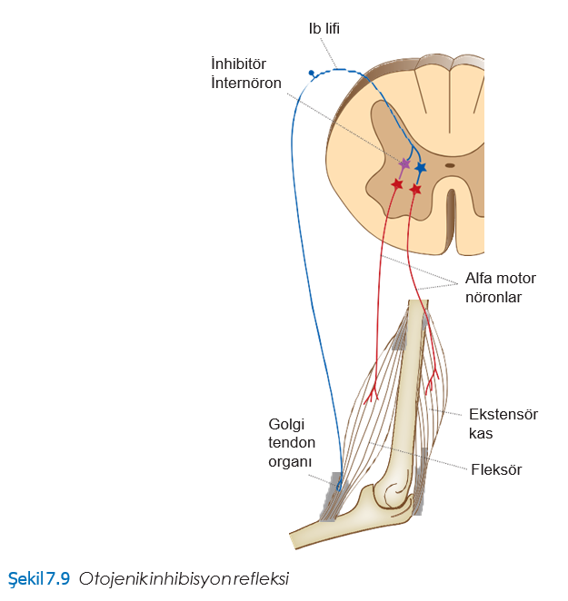
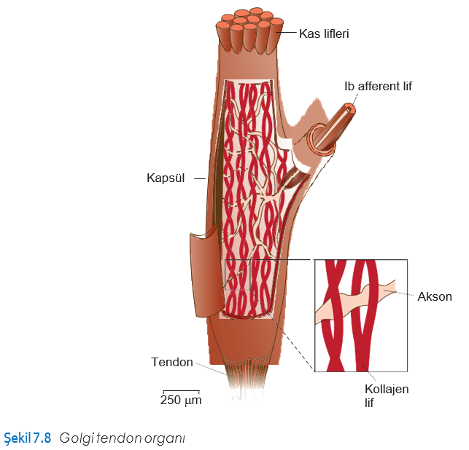
TENDON ORGANLARI

Slide 14
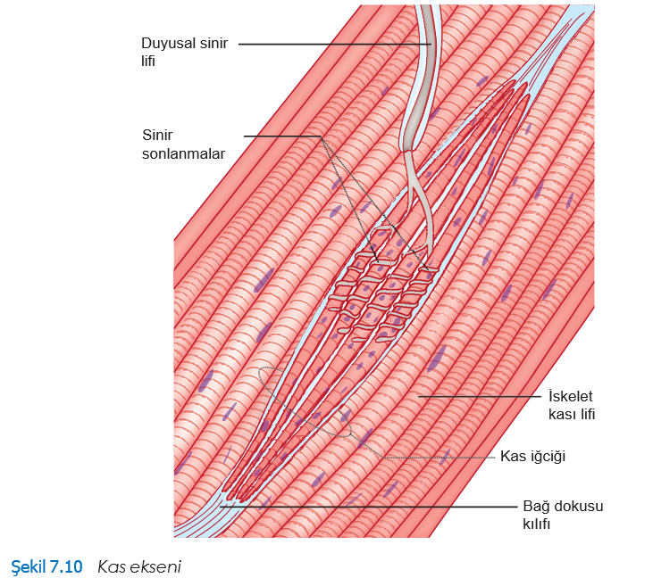
KAS İĞCİKLERİ

Slide 15
OMURİLİK REFLEKSLERİ
Daha önce de belirtildiği gibi, hareket MSS içindeki motor nöronlarca tetiklenir ve bazı hareketler birçok farklı seviyede işlev görür. Bunlardan en temeli omurilik seviyesinde oluşan omurilik refleksidir. Omurilik reflekslerindeki hareketlerin kontrolünde omurilik yalnız başına çalışır. Elinizi sıcak bir objeden çektiğinizde (geri çekilme refleksi) gerçekleşen şey bir omurilik refleksidir.

Slide 16
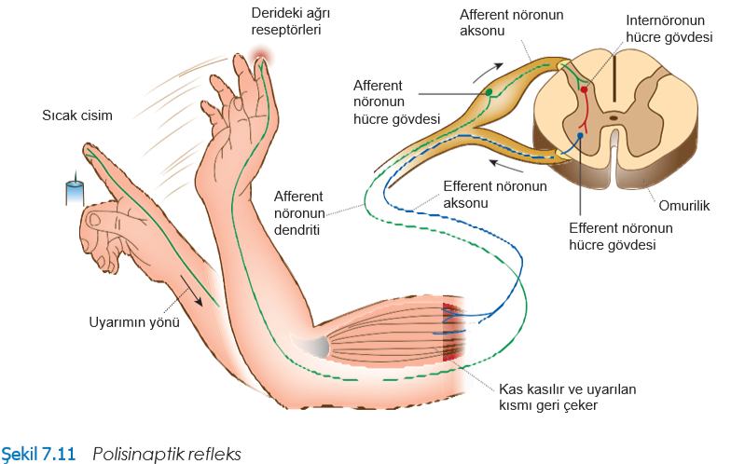
Monosinaptik refleks
Monosinaptik gerim refleksi, duyusal reseptörle kas efektörü arasında gerçekleşen tek sinapslı bir omurilik refleksidir.
Polisinaptik refleks
Polisinaptik refleks, duyusal nörondan başlayıp en az bir internörondan geçerek omurilikte bir motor nörona ulaşan bir elektriksel uyarı içerir.

Slide 17
RENSHAW HÜCRELERİ
Yorgunluk, özellikle kısa süre içinde gerçekleşmişse kas hasarıyla sonuçlanıp, kas performansında düşüşe neden olabilir. Renshaw hücreleri olarak bilinen bir grup inhibitör internöron kasların bu yorgunluğu geliştirmesini engeller (Renshaw 1964).

Slide 18
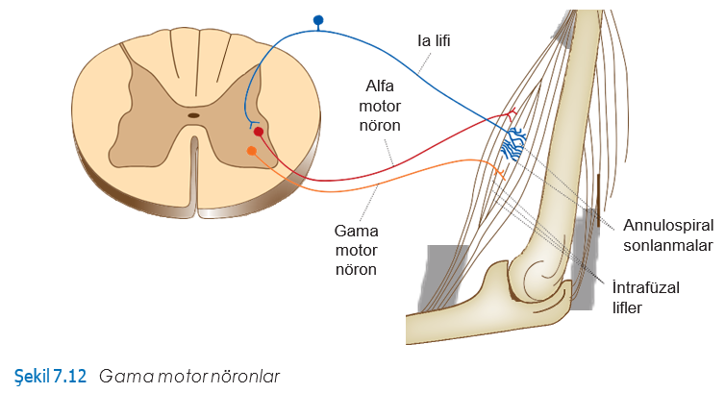
GAMA MOTOR SİSTEM
Buraya kadar alfa motor sistemin bir uyaranla karşılaşması durumunda, hareketle sonuçlanacak iskelelet kası kasılmalarına nasıl neden olduğunu inceledik. Ancak her kas kasılması hareketle sonuçlanmaz.

Slide 19
KORTEKS TARAFINDAN KONTROL EDİLEN HAREKETLER
Reflekslerden sonra, kontrolü sağlayan ikinci yapı beyin sapıdır. Bu seviyeden başlatılan hareket spinal ve kraniyal sinirlerle ilerler. Kortikospinal traktusun bir segmenti olan beyin sapı, kraniyal sinirler yoluyla yüz ve boyuna temel motor duyuyu sağlar.

Slide 20
PRİMER MOTOR KORTEKS (M1)
Primer motor korteks ismini motor nöronların kontrolü ile doğrudan ilgili olmasından alır ve frontal lobun presentral girusunda bulunur. Hareketi kontralateral olarak düzenleyen nöral uyarıların oluşturulmasından sorumludur. Yani beynin sağ yarımküresi vücudun sol tarafını kontrol ederken, sol yarımküre sağını kontrol eder.

Slide 21
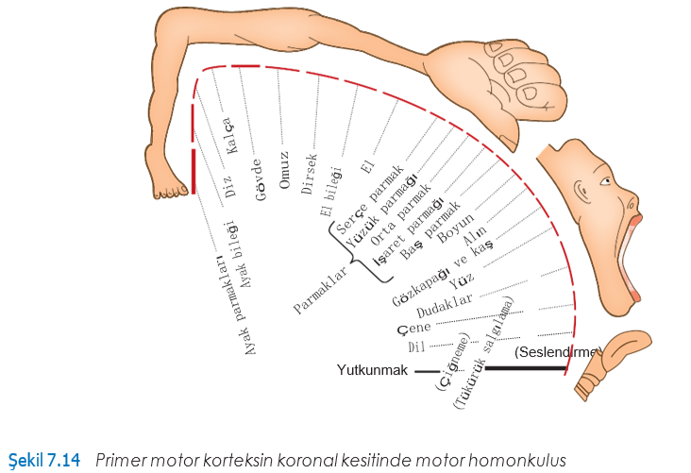

Slide 22
SEKONDER MOTOR KORTEKS
Presentral girusun alt ucu sekonder motor alan olarak bilinir çünkü primer motor alandan sonra keşfedilmiştir ve primer motor alan gibi özgün bir şekilde işlev göstermez.

Slide 23
POSTERİYOR PARYETAL KORTEKS
Posteriyor paryetal korteks görme, işitme ve deri duyularını birleştirerek dorsolateral prefrontal kortekse iletir ve bu bilgiyi daha sonra hareketleri yönlendirmek için kullanır. Ayrıca posteriyor paryetal korteksin singulat girus, serebellum ve bazal çekirdeklerle güçlü bağlantıları olduğu da kanıtlanmıştır.

Slide 24
MOTOR METABOLİK YOLLARI
Üst motor nöronlar; motor korteks, serebellum ya da çeşitili beyin sapı çekirdeklerinden köken alıp, spinal ya da kraniyal motor nöronların aktivitesini tetiklemek için bilgiyi beyin sapı ve omuriliğe ileten sinir hücreleridir.

Slide 25
KORTEKSTEN KÖKEN ALAN METABOLİK YOLLAR
Kortikospinal traktuslar
Kortikospinal traktuslar sıklıkla medullanın ön yüzeyinde (anteriyor) bulunan ve şekilleri piramide benzeyen oluşumlar nedeniyle piramidal yollar olarak isimlendirilir.
Kortikobulbar traktus
Kortikobulbar traktus motor korteksin alt kesimindeki presentral girustan başlayan liflerden oluşur.

Slide 26
SUBKORTİKAL ALANLARDAN KÖKEN ALAN METABOLİK YOLLAR
Rubrospinal traktus
Rubrospinal traktus, orta beyindeki kırmızı çekirdekten başlayıp, orta hattı çaprazlar ve lateral kortikospinal traktusa komşu olan omuriliğin lateral funikulusundan iner .
Ventro medial grup
Vestibulospinal traktuslar, isminden de anlaşılacağı gibi beyin sapının vestibular çekirdeğinden köken alırlar.
Retikülospinal traktuslar
Lateral retikülospinal traktus medullar retiküler formasyondan başlayıp omurilik boyunca lateral funikulustan inerek bacaklardaki fleksör kasların faaliyetlerini düzenleyen alfa motor nöronlarla sinaps yapar
Tektospinal traktuslar
Tektospinal traktus superiyor kollikulusun tektumundan köken alarak inen liflerden oluşur.

Slide 27
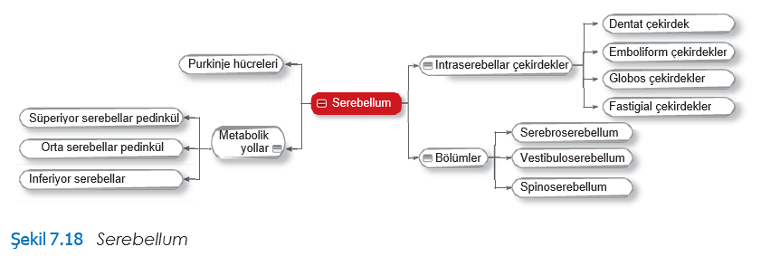
SEREBELLUM
Bazal çekirdekler ve serebellum hareketin oluşturulmasında önemli role sahip olan diğer yapılardır ve her ikisi de beyin sapı ve primer motor korteksin aktivitesinden etkilenir. Kas tonusunun korunması, postür ve hareketin ince ayarı bazal çekirdeklerin görevidir. Serebellum, aksi takdirde koordinasyonsuz olarak gerçekleşecek hareketleri becerikli hareketlere çevirip, niyet ve davranış uyumunu sağlamak üzere modifiye eder.

Slide 28
SEREBELLUMUN YAPISI
Korteks gibi serebellum da geniş bir subkortikal ak madde alanını çevreleyen kortikal gri maddeden oluşur. Aynı şekilde serebellumun yüzeyi de kıvrım ve folyumları meydana getiren oluklardan meydana gelmiştir.

Slide 29
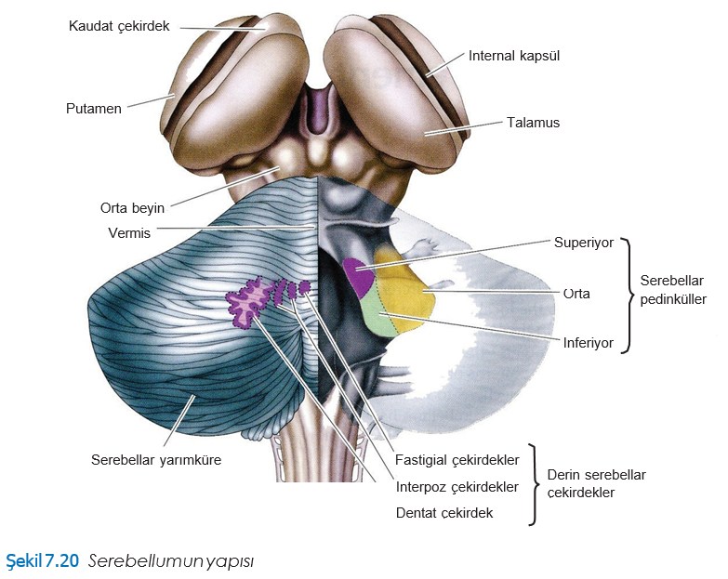

Slide 30
SEREBELLUMUN GİRDİ VE ÇIKTILARI
Serebellumda girdi kaynaklarının farkını temel alan üç büyük bölüm vardır. Serebroserebellum diğer bölümlerden daha büyüktür. Lateral serebellar yarıkürelerin büyük bir bölümünü oluşturup, serebral korteksin birçok alanından girdi alır. Serebroserebellum yüksek derecede beceri gerektiren hareketleri, özellikle de hareketin karmaşık zamansal ve uzaysal sıralamasının plan ve performansını düzenler.

Slide 31
SEREBELLUMUN DEVRELERİ
Purkinje hücresi serebellar kortekste bulunan özgün bir hücre tipi olup afferent yolağın son durağıdır. Bu hücreler birçok dendritik dikene sahip zengin dendritleriyle insan beyninin en büyük nöronlarındandır (sadece piramidal hücreler Purkinje hücrelerinden büyüktür. Purkinje hücreleri serebellumda Purkinje tabakasında bulunur.

Slide 32
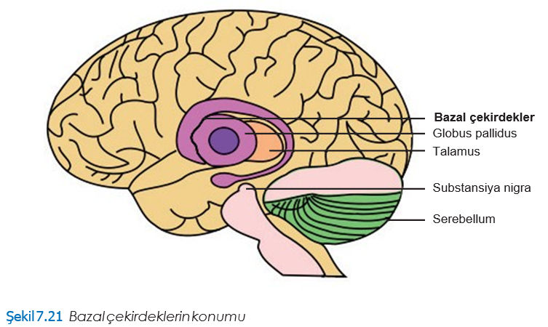
BAZAL ÇEKİRDEKLER

Slide 34
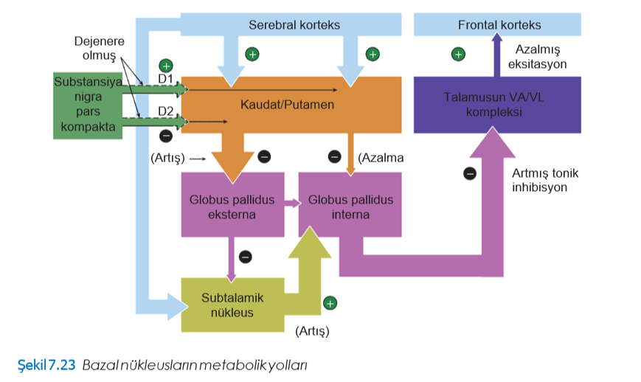

Slide 35
